Slide 1
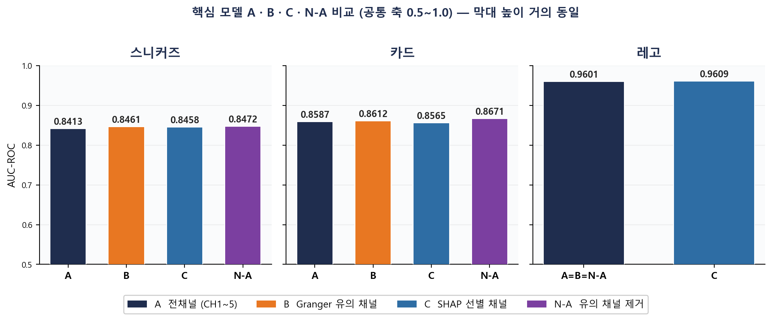
RQ3 모델 성능 비교 — 핵심 모델만 정리
A · B · C · N-A 네 모델만 비교 (단일채널·기준점선 제거)
네 모델은 무엇인가?
• A 전채널(CH1~5) · B Granger 유의 채널 · C SHAP 선별 채널 · N-A 유의 채널을 뺀 모델
• 공통 축(0.5~1.0)에서 보면 네 모델의 막대 높이 차이는 0.00x 수준 → 어떤 조합을 써도 예측력은 사실상 동일 (레고는 유의 채널이 없어 A=B=N-A)
결론 채널을 줄인 모델(B·C)도 전채널(A)과 거의 같은 AUC → 적은 채널로 충분 (간결성)

